Slide 1
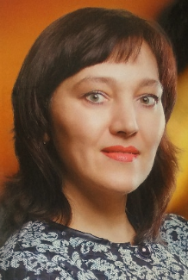
Оцінка ступеня забруднення атмосферного повітря м. Полтави за допомогою трансплантантів мохів
Всеукраїнський інтерактивний конкурс МАН-Юніор Дослідник»
Номінація «Еколог-Юніор»
Роботу виконали:
Калуга Софія Андріївна, Коваленко Нікіта Олександрович, Павліш Роман Ігорович
учні 7-А, 7-К класів
Наукового ліцею № 3 Полтавської міської ради
Науковий керівник:
Ребрик Тамара Олександрівна
учитель біології Наукового ліцею № 3 Полтавської міської ради,
спеціаліст вищої категорії, учитель-методист

Slide 2
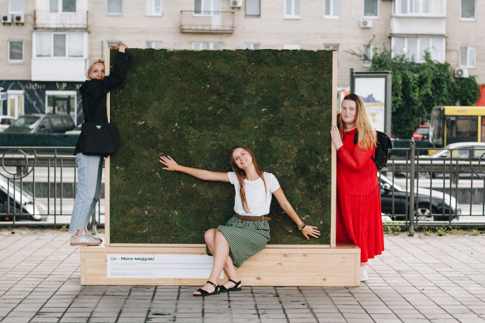
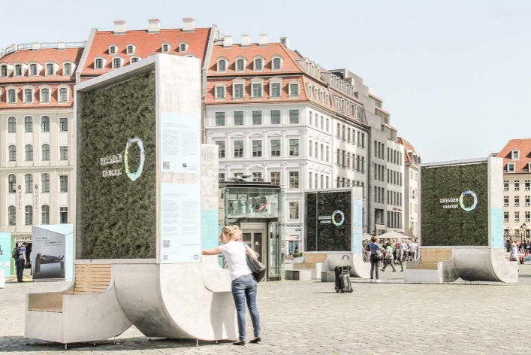
Актуальність дослідження
Мохам, як давнім наземним рослинам, властива переважно толерантна стратегія виживання, яка вирізняється мінімалізацією життєвих процесів [11].
Гігрофільні рослини:
впливають на стабілізацію вологості повітря;
пом’якшують місцевий клімат;
у великих кількостях поглинають біогенні й токсичні речовини мінерального й органічного походження;
виконують фільтраційну роль;
позитивно впливають на фізико-хімічний стан оточуючого середовища;
відіграють важливу роль у підтриманні динамічної екологічної рівноваги різних екосистем.
Дослідження розвитку угруповань мохоподібних в урболандшафтах є важливим та актуальним, особливо у зв’язку з можливістю використання їх для оцінки рівня забруднення природного середовища.
Стіна із моху на Поштовій площі м. Київ та у м. Лондон

Slide 3
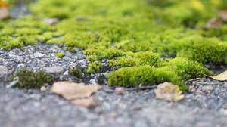
Мета проєкту
Гіпотеза дослідження
Вивчення можливості використання біоіндикації способом оцінки ступеня забруднення атмосферного повітря м. Полтави за допомогою трансплантантів мохів
Трансплантація мохів має місце в системі оцінки стану навколишнього середовища за відсутності змоги проведення лабораторних досліджень якості повітря
Мохи в урболандшафтах міста Полтави

Slide 4
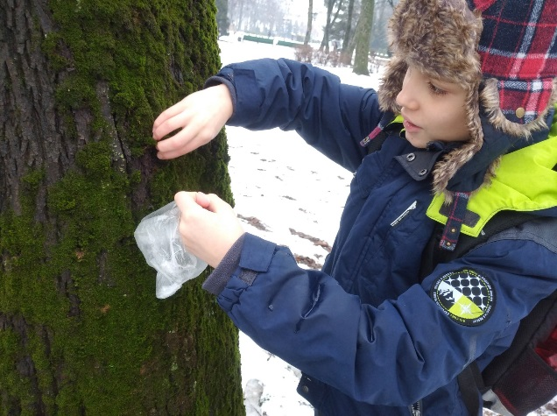
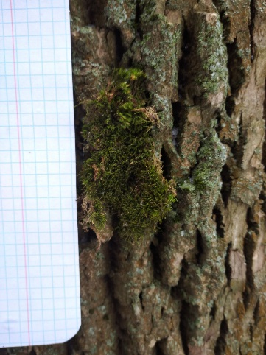
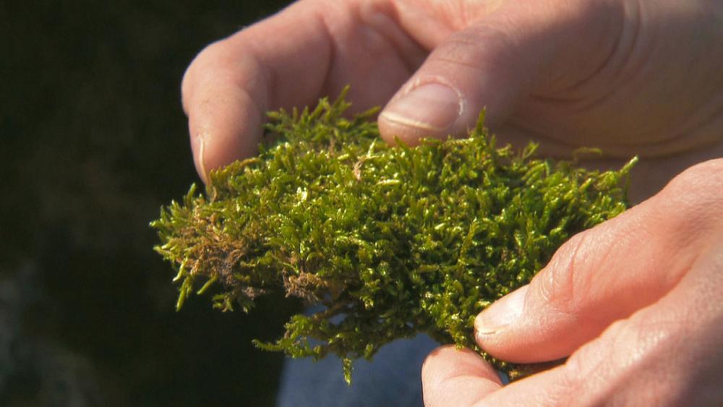
Завдання дослідження
провести візуальний аналіз та оцінку стану живого рослинного матеріалу рослин-індикаторів за п'ятибальною шкалою морфологічних змін;
розрахувати орієнтовний індекс забруднення атмосферного повітря за двома видами мохів-індикаторів;
порівняти екологічні умови досліджуваних територій;
запропонувати шляхи покращення екологічної ситуації міста Полтави;
Етапи збору матеріалу та візуальної оцінка морфологічних змін моху

Slide 5
Наукова новизна дослідження
Для екологічної оцінки стану атмосферного повітря запропоновано cпосіб оцінки ступеня забруднення атмосферного повітря із застосуванням трансплантатів мохів, що включає візуальний аналіз та оцінку стану живого рослинного матеріалу рослин-індикаторів за шкалою морфологічних змін
За основу оцінки антропогенного навантаження було обрано п'ятибальну шкалу, розроблену британським ученим O.L. Gilbert [12]. Він проводив дослідження змін трансплантатів мохів під впливом різних концентрацій двоокису сірки. Дослідником було запропоновано
градацію морфологічних змін трансплантатів, виражену в числових значеннях від 5 до 1 балів.
Бал | Морфологічна зміна трансплантантів мохів
5 | Дернинки практично без ушкоджень
4 | Ушкодження (знебарвлення та побуріння) декількох листкових пластинок на верхівках гаметофітів
3 | Відмирання менше ніж половини гаметофітів дернинки
2 | Відмирання більше ніж половини гаметофітів дернинки
1 | Всі гаметофіти дернинки пошкоджені або повністю відмерли

Slide 6
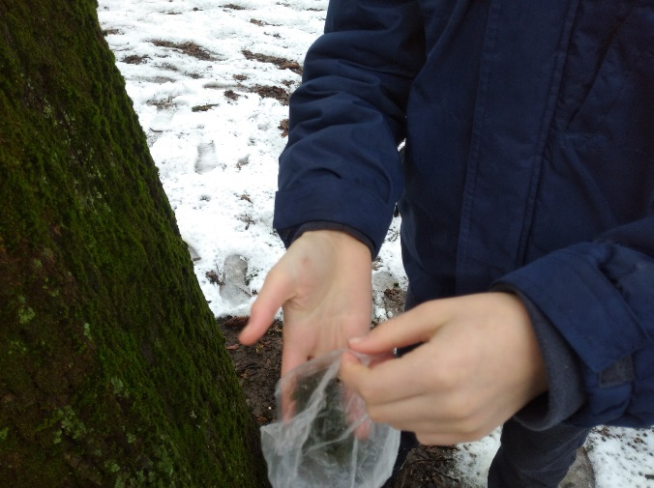
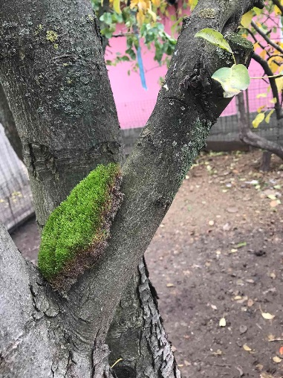
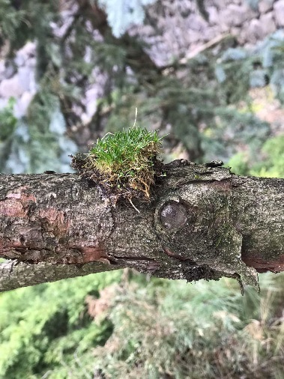
Практична значимість дослідження
Позитивний ефект нашого дослідження проявляється в мінімальних
коштовних витратах під час трансплантації дернинок мохів,
спостереження за ними та роботи в лабораторних умовах, у
доступності зразків досліджуваних видів мохів у зв'язку з їх
широким географічним поширенням.
Використання способу дозволяє проводити порівняльний аналіз
екологічного стану окремих територій за орієнтовним рівнем
забруднення атмосфери з метою індикації несприятливого впливу
промислових підприємств на навколишнє середовище
Трансплантація моху
Збір матеріалу мохів
Ділянки з трасплантантами мохів

Slide 7
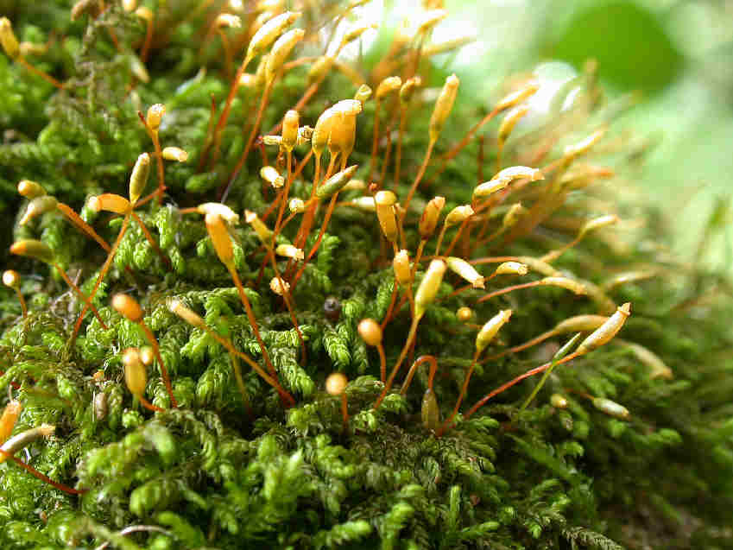
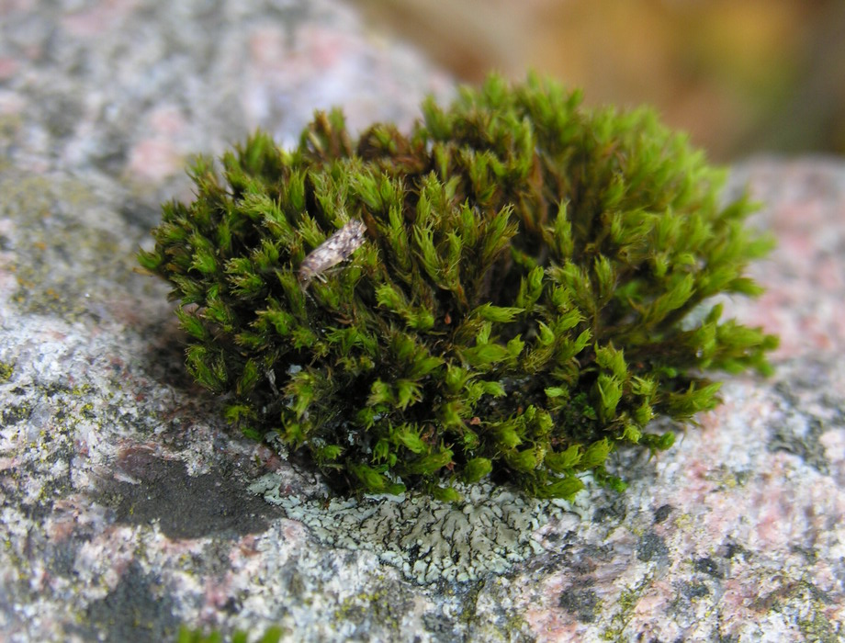
Об’єкт дослідження
Епіфітні мохоподібні Leskea polycarpa Hedw. (Льоскея багатоплода) та Orthotrichum pumilum Sw. (Прямоволосник карликовий), що зустрічаються в околицях міста Полтави, та були трансплантовані на досліджувані зони міста з високим тиском антропогенного навантаження [2];.
Leskea polycarpa Hedw.
(Льоскея багатоплода)
Orthotrichum pumilum Sw.
(Прямоволосник карликовий)

Slide 8
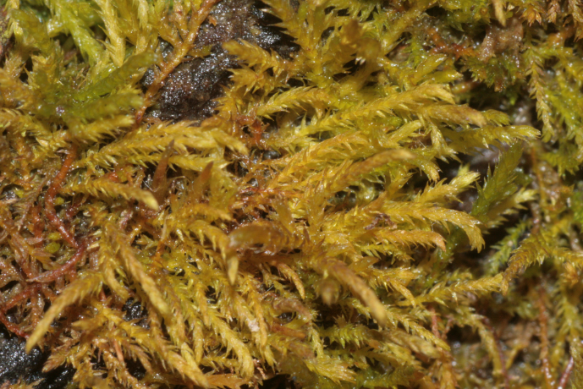
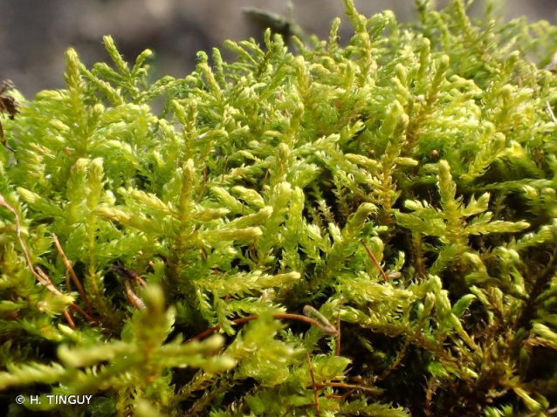
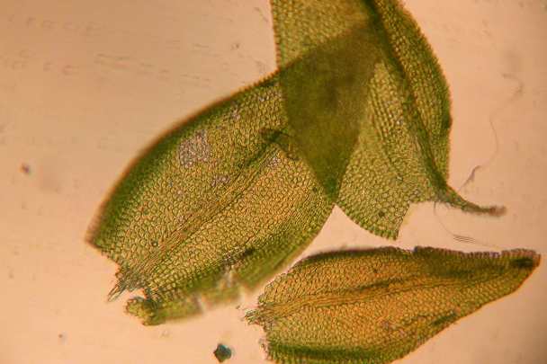
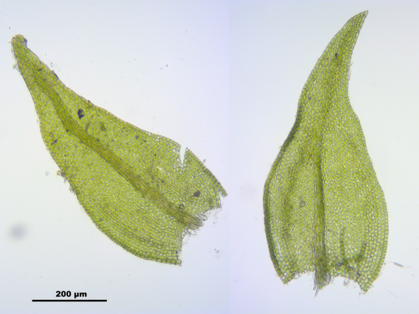
Предмет дослідження
Оцінка ступеня забруднення атмосферного повітря за допомогою трансплантантів мохів
Leskea polycarpa Hedw
з ділянки площі Зигіна
Leskea polycarpa Hedw з
ділянки міського денропарку

Slide 9
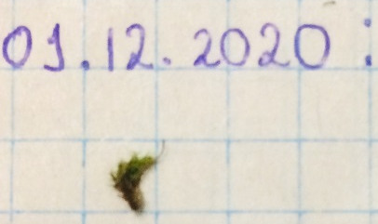
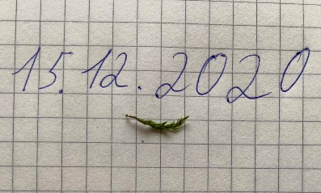
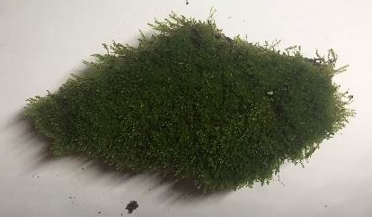
Проведені дослідження
1
Оцінювали стан кожної дернинки в кожній із ділянок трансплантації, а
потім підраховували середнє значення балу для кожного виду за
формулою 1: АД=Σa/d, де АД - середнє значення балу для кожного
виду на ділянці трансплантації; а - бал оцінки стану окремої дернинки
за модифікованою шкалою; Σa- сума балів для всіх дернинок одного
виду моху; d - кількість дернинок даного виду моху.
2
Потім отримали середнє значення балу оцінки в кожній зоні для кожного виду (АМ) за формулою 2: АМ= ΣАД/2, де 2 - кількість ділянок трансплантації. Таку операцію проводили в кожній зоні трансплантації.
3
Далі за формулою 3: ІЗАО=ΣАМ було виведено комплексний показник -орієнтовний індекс забруднення атмосферного повітря (ІЗАО) для кожної з досліджуваних зон (за двома видами мохів)
Етапи спостережень за станом дернинок, проведені Коваленком Нікітою

Slide 10
Оцінка стану трансплантантів мохів
Вид моху | Ділянка площі Зигіна |  | Ділянка міського денропарку |  | Контроль
 | А1 | А2 | А1 | А2
Leskea polycarpa Hedw | 2,1 | 3,6 | 4,6 | 4,2
АМ | 2,9 |  | 4,4 |  | 5,0
Orthotrichum pumilum Sw. | 3,2 | 2,2 | 4,5 | 3,4
АМ | 2,7 |  | 4,0 |  | 5,0
ІЗАО | 5,6 |  | 8,4 |  | 10,0
Кожне значення шкали представляє собою бал п'ятибальної шкали, помножений на 2 - кількість індикаторних видів:
10 – сприятливі екологічні умови;
8-9 – нормальні екологічні умови;
5-6 – субнормальні екологічні умови;
3-4 – несприятливі екологічні умови;
1-2 - украй несприятливі екологіні умови.

Slide 11
Оцінка стану трансплантантів мохів

Slide 12
Екологічні умови досліджуваних зон за оціночною шкалою індексу ІЗАО

Slide 13
Висновки
на основі п'ятибальної шкали було складено оціночну шкалу індексу ІЗАО, яка характеризує екологічні умови досліджуваної території зони площі Зигіна на основі морфологічних змін трансплантатів мохів як субнормальні [1].
порівнюючи отримані індекси ІЗАО для зони площі Зигіна індекс (ІЗАО = 5,6) є майже у два рази меншим, ніж у контрольній зоні (ІЗАО = 10).
проведена візуальна оцінка стану епігейних мохів - трансплантантів показала значне їх пригнічення в умовах забрудненого атмосферного повітря. Техногенне забруднення повітря призводить до виражених морфометричних змін навіть таких толерантних у виживанні організмів як мохи.
виявлені зміни епіфітних мохів Leskea polycarpa Hedw. (Льоскея багатоплода) та Orthotrichum pumilum Sw. (Прямоволосник карликовий) можна використовувати як біоіндикаторні ознаки в забруднених зонах за відсутності змоги проведення лабораторних досліджень якості повітря.

Slide 14
Наші пропозиції
Ми рекомендуємо заходи по зниженню рівня забруднення атмосферного повітря:
1. Організаційно-господарські:
систематичний контроль за викидами від автотранспорту та підприємств;
будівництво об’їздних доріг для розвантаження районів так званого «ближнього» центру;
якісний ремонт автодоріг;
миття вулиць за сухої погоди;
раціональне озеленення з використанням стійких до забруднення рослин з високими очищувальними властивостями.
2. Технічні:
- застосування якісного палива;
- модернізація двигунів;
- технічний контроль за станом автотранспорту [10].
3. Формування екологічного мислення у населення

Slide 15
Список використаних джерел
Білоус В.М. Біоіндикація повітря власними руками // Науково-популярний журнал Малої академії наук «Школа юного вченого», №4, 2014 р.
Бойко М. Ф. Українські назви мохоподібних // Чорноморський ботанічний журнал – том 11, № 2, 2015
Биологический контроль окружающей среды: биоиндикация и биотестирование: учеб.пособие для студ. высш. учеб. заведений / О.П. Мелихова, Е.И. Егорова, Т.И. Евсеева и др.; под. ред.О.П. Мелиховой и Е.И. Егоровой. – М.: Издательский центр «Академия», 2007. – 288 с.
Злобін Ю.А., Кочубей Н.В. Загальна екологія. Навчальний посібник. – С.: Університетська книга, 2003. – 414 с.
Кормиков И.И. Адаптация растений к условиям техногенно загрязненной Среды. - К.: Наукова думка, 1996. - 238с.
www.rada-poltava.gov.ua
Матеріали лабораторії Полтавського центру з гідрометеорології (ЦГО) та міської санепідемстанції.
Машталер О. В., Задорожна Д. В., Глухов О. З. Спосіб оцінки ступеня забруднення атмосферного повітря із застосуванням трансплантатів мохів // База патентів України. – 2010. – Патент 46729
Международная программа по биоиндикации антропогенного загрязнения природной среды /Е.В.Соколов, Д.А. Криволуцкий и др. //Экология, - 1990. - № 2. - 90-94с.
Регіональна програма охорони довкілля, раціонального використання природних ресурсів та забезпечення екологічної безпеки з урахуванням регіональних пріоритетів Полтавської області на 2012-2015 роки («Довкілля-2015»). – Полтава, 2012. – 164 с.
Щербаченко О. І. Природа толерантності моху Drepanocladus aduncus (Hedw.) Warnst. до впливу важких металів // Наукові основи збереження біотичної різноманітності. – 2013. – Том 4(11), № 1. – С. 181-196. – ISSN 2220-3087.
Gilbert O.L. Bryophytes as indicators of air pollution in Tyne Valley / O.L Gilbert // New Phytology. - 1968. - Vol. 67, №. 1. - P. 15-30 (прототип)

Slide 16
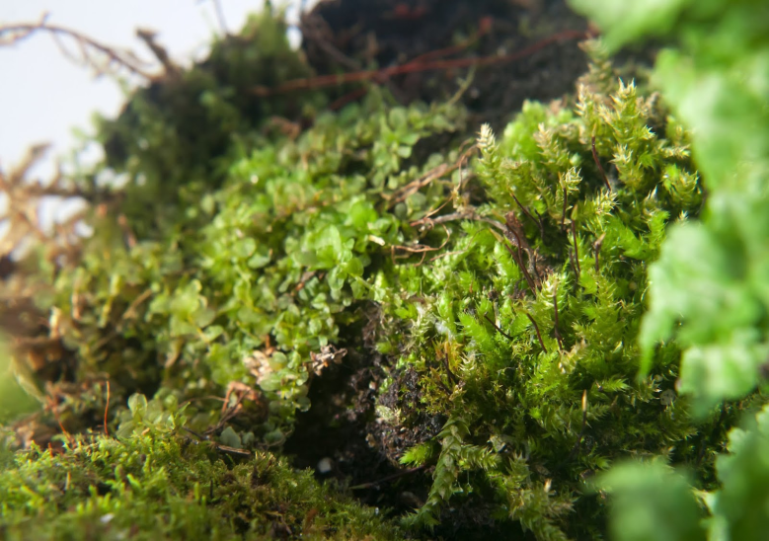
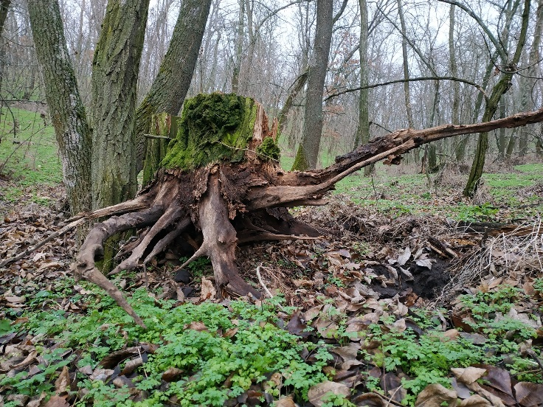
Ми щиро віримо, що інформація про екологічний стан атмосферного повітря в промислово-транспортній зоні міста Полтави, яку ми донесли до Вас, не залишить нікого байдужим до існуючих проблем навколишнього середовища, а забезпечить їх сприйняття з точки зору не тільки потреб сьогодення, але й їх розвитку у майбутньому.
Бажаємо Вам духовного єднання з природою та невтомної життєвої енергії для дбайливого ставлення до неї!

